Slide 1

算法分析与设计

Slide 2
排序
排序问题
Input: n个数 〈a₁, a₂, …, a_{n}〉
Output: 输入序列的一个排列 〈a₁', a₂', …, a_{n}'〉，使得：
a₁' ≤ a₂' ≤ … ≤ a_{n} '
Example:
Input: 8 2 4 9 3 6
Output: 2 3 4 6 8 9
如果某个排序算法除存储原始数据的数组之外不再借用额外的工作空间，则称之为原地置换(in place)排序算法。

Slide 3
排序
比较排序算法
在排序的最终结果中，各元素的次序依赖于它们之间的比较，这类排序算法称为比较排序算法。
插入排序、归并排序、快速排序、堆排序都是基于比较排序。

Slide 4
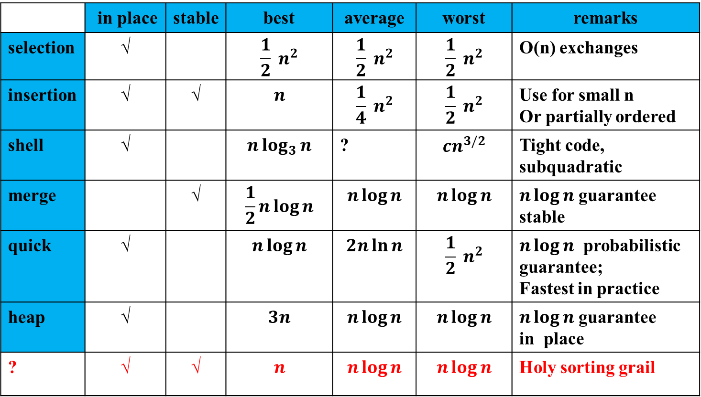
基于比较操作的排序算法
 | in place | stable | best | average | worst | remarks
selection | √ |  |  |  |  | O(n) exchanges
insertion | √ | √ |  |  |  | Use for small n Or partially ordered
shell | √ |  |  | ? |  | Tight code, subquadratic
merge |  | √
quick | √
heap | √
? | √ | √ |  |  |  | Holy sorting grail

Slide 5
堆排序
堆排序(Heapsort)
HEAPSORT(A,n) // A[1…n]
{
BUILD-MAX-HEAP(A,n);
heap_size←n;
for(i←n downto 2)
{
swap(A[1],A[i]);
heap_size←(heap_size-1);
MAX-HEAPIFY(A,1,heap_size);
}
}

Slide 6
堆排序
MAX-HEAPIFY(A,i,heap_size) //维护堆，A[1…heap_size]
{
l←(i<<1); //左子结点
r←(i<<1)+1; //右子结点
if(l≤heap_size and A[l]>A[i]) largest←l;
else largest←i；
if(r≤heap_size and A[r]>A[largest]) largest←r;
if(largest≠i)
{ swap(A[i],A[largest]);
MAX-HEAPIFY(A,largest,heap_size);
}
}

Slide 7

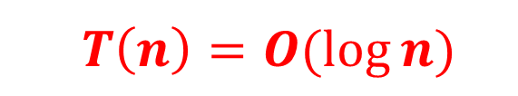
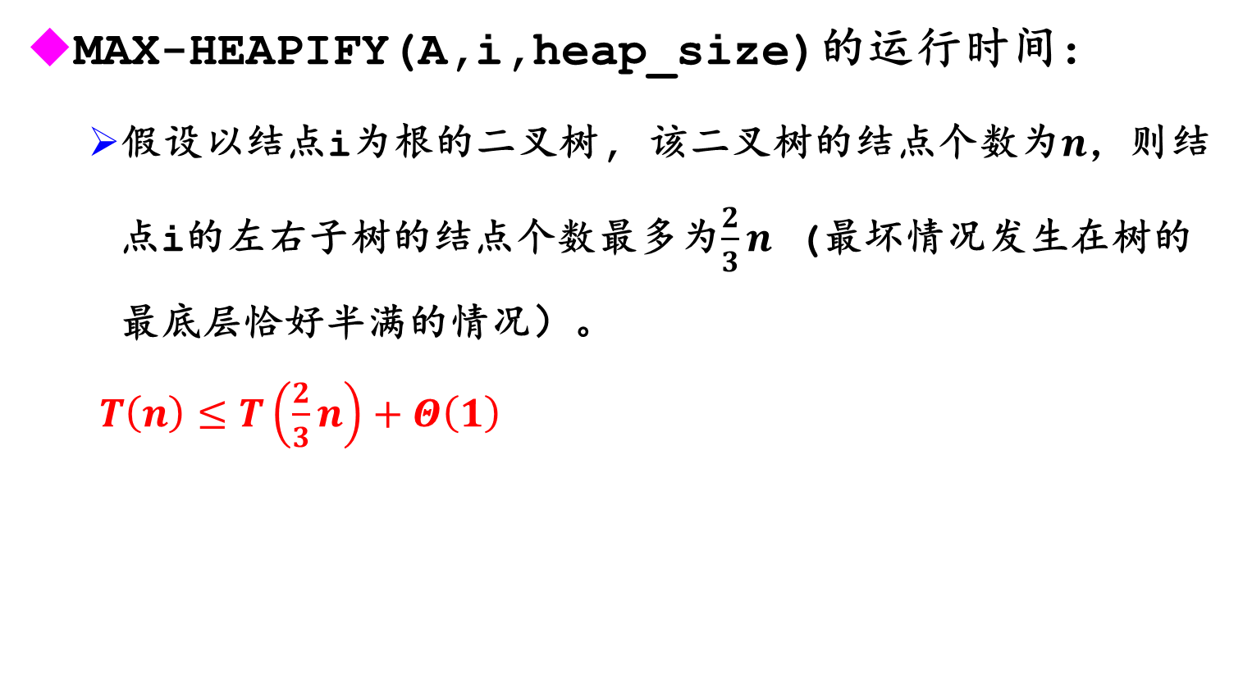
堆排序
MAX-HEAPIFY(A,i,heap_size)的运行时间：
假设以结点i为根的二叉树, 该二叉树的结点个数为$n$，则结点i的左右子树的结点个数最多为$\frac{2}{3}n$ (最坏情况发生在树的最底层恰好半满的情况）。
$T\left(n\right)≤T\left(\frac{2}{3}n\right)+Θ\left(1\right)$
$$T\left(n\right)=Ο(\log{n})$$
$$T\left(n\right)=Ο\left(h\right),h为结点i的高度$$
堆中结点的高度就是该结点到叶结点最长简单路径上边的数目。

Slide 8
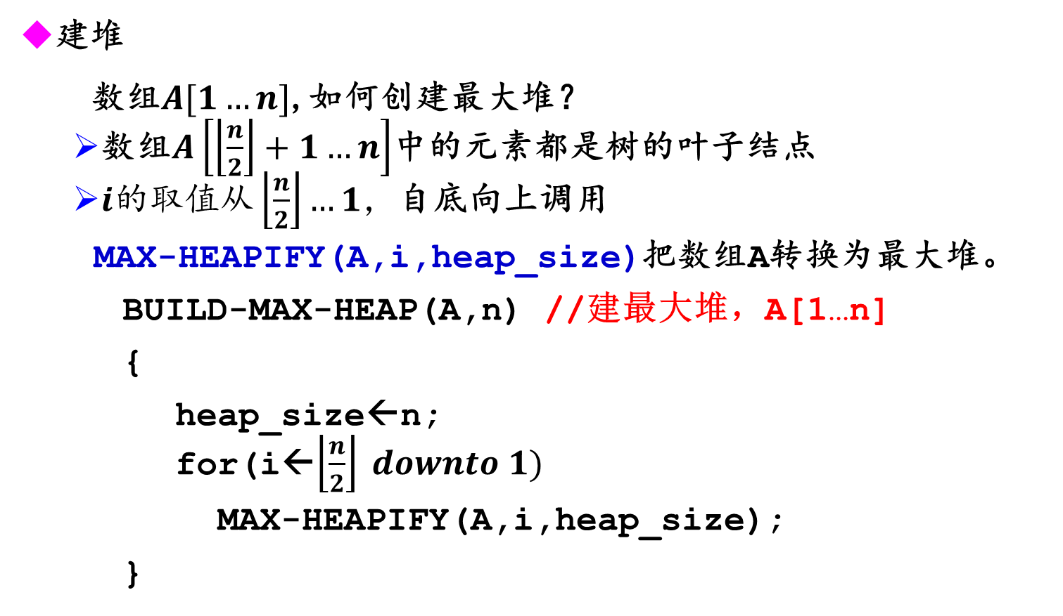
堆排序
建堆
数组$A[1…n]$,如何创建最大堆？
数组$A\left[\left\lfloor \frac{n}{2}\right\rfloor +1…n\right]$中的元素都是树的叶子结点
$i的取值从\left\lfloor \frac{n}{2}\right\rfloor …1，$自底向上调用
MAX-HEAPIFY(A,i,heap_size)把数组A转换为最大堆。
BUILD-MAX-HEAP(A,n) //建最大堆，A[1…n]
{
heap_size←n;
for(i←$\left\lfloor \frac{n}{2}\right\rfloor downto 1)$
MAX-HEAPIFY(A,i,heap_size);
}

Slide 9
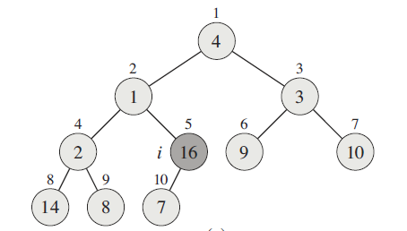
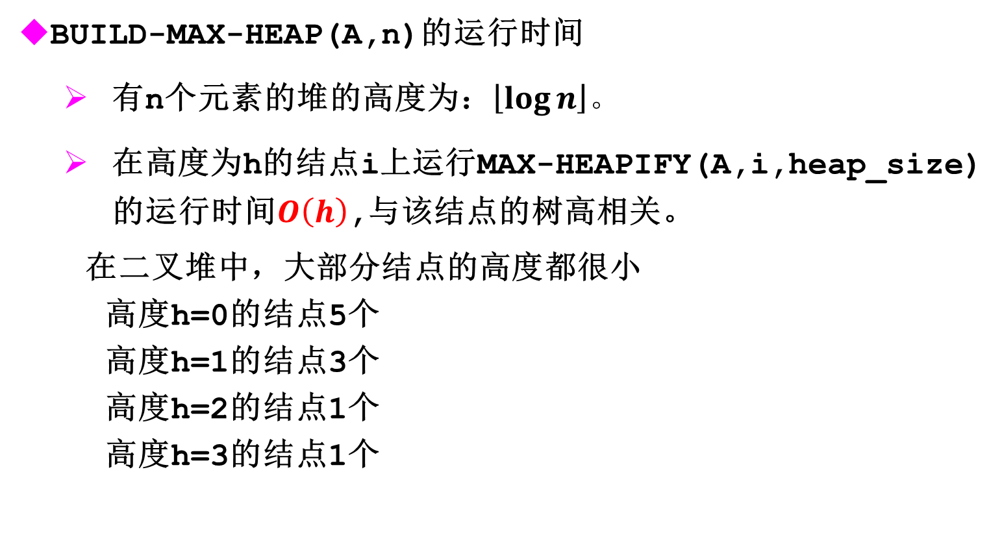
堆排序
BUILD-MAX-HEAP(A,n)的运行时间
有n个元素的堆的高度为：$\left\lfloor \log{n}\right\rfloor 。$
在高度为h的结点i上运行MAX-HEAPIFY(A,i,heap_size)的运行时间$Ο\left(h\right)$,与该结点的树高相关。
在二叉堆中，大部分结点的高度都很小
高度h=0的结点5个
高度h=1的结点3个
高度h=2的结点1个
高度h=3的结点1个

Slide 10
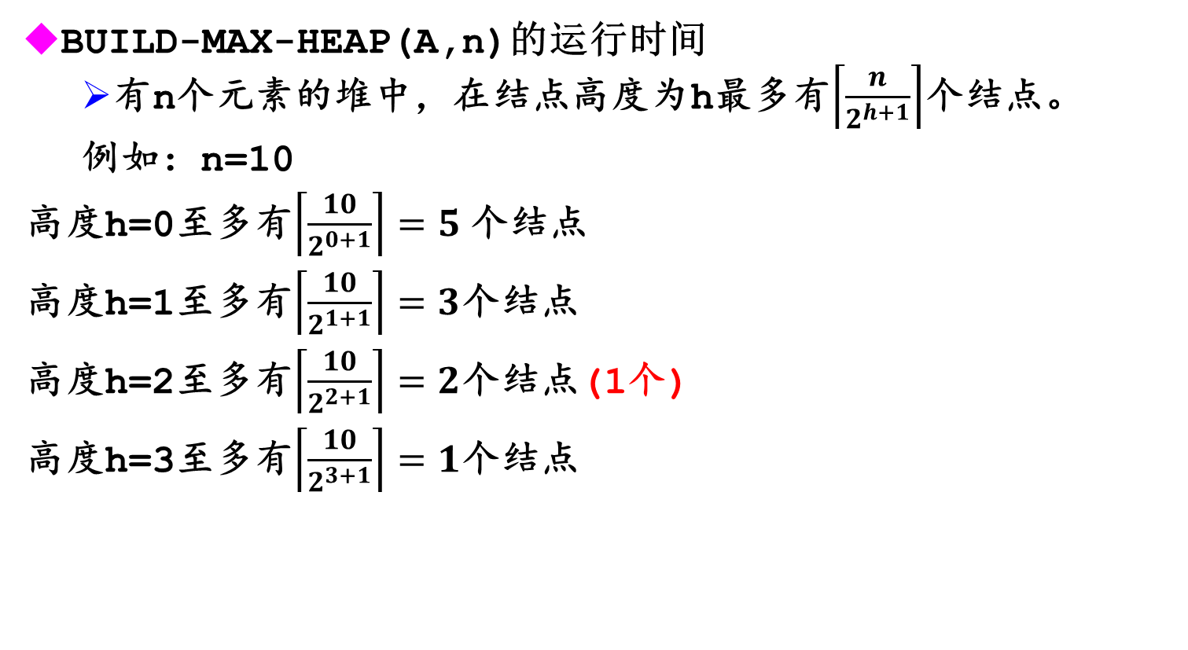
堆排序
BUILD-MAX-HEAP(A,n)的运行时间
有n个元素的堆中，在结点高度为h最多有$\left\lceil \frac{n}{2^{h+1}}\right\rceil$个结点。
例如：n=10
高度h=0至多有$\left\lceil \frac{10}{2^{0+1}}\right\rceil =5$个结点
高度h=1至多有$\left\lceil \frac{10}{2^{1+1}}\right\rceil =3$个结点
高度h=2至多有$\left\lceil \frac{10}{2^{2+1}}\right\rceil =2$个结点(1个)
高度h=3至多有$\left\lceil \frac{10}{2^{3+1}}\right\rceil =1$个结点

Slide 11
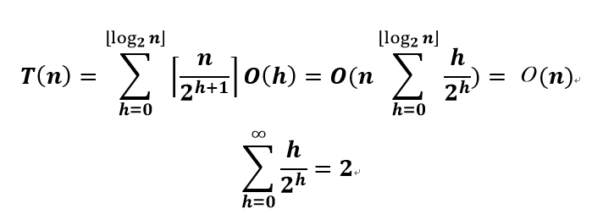
堆排序
BUILD-MAX-HEAP(A,n)的运行时间
在线性时间内，把一个无序数组构造成一个最大堆。

Slide 12


堆排序
堆排序(Heapsort)
HEAPSORT(A,n) // A[1…n]
{
BUILD-MAX-HEAP(A,n);
heap_size←n;
for(i←n downto 2)
{
swap(A[1],A[i]);
heap_size←(heap_size-1);
MAX-HEAPIFY(A,1,heap_size);
}
}
$$Ο(2n)$$
$$Ο\left(h\right)=O(\log{n})$$
$$时间复杂度为：Ο(n\log{n})$$

Slide 13
基于比较操作的排序算法
 | in place | stable | best | average | worst | remarks
selection | √ |  |  |  |  | O(n) exchanges
insertion | √ | √ |  |  |  | Use for small n Or partially ordered
shell | √ |  |  | ? |  | Tight code, subquadratic
merge |  | √
quick | √
heap | √
? | √ | √ |  |  |  | Holy sorting grail

Slide 14
比较排序算法的下界
排序问题的决策树模型（The decision-tree model）
在排序的最终结果中，各元素的次序依赖于它们之间的比较，考虑比较操作为基本操作。
比较排序模型
在一个比较排序算法中，只使用元素间的比较来获得输入序列 〈a₁, a₂, …, a_{n}〉中元素间次序。
即，给定两个元素a_{i},a_{j}，测试a_{i}<a_{j、}a_{i}≤a_{j、}a_{i}==a_{j、}a_{i}≥a_{j、}a_{i}>a_{j}中的哪一个成立，以确定a_{i}和a_{j}之间的相对次序。
为简单起见，假设数据均不相同。
决策树是一棵满二叉树，表示在给定输入规模情况下，某一特定排序算法对所有元素的比较操作。

Slide 15
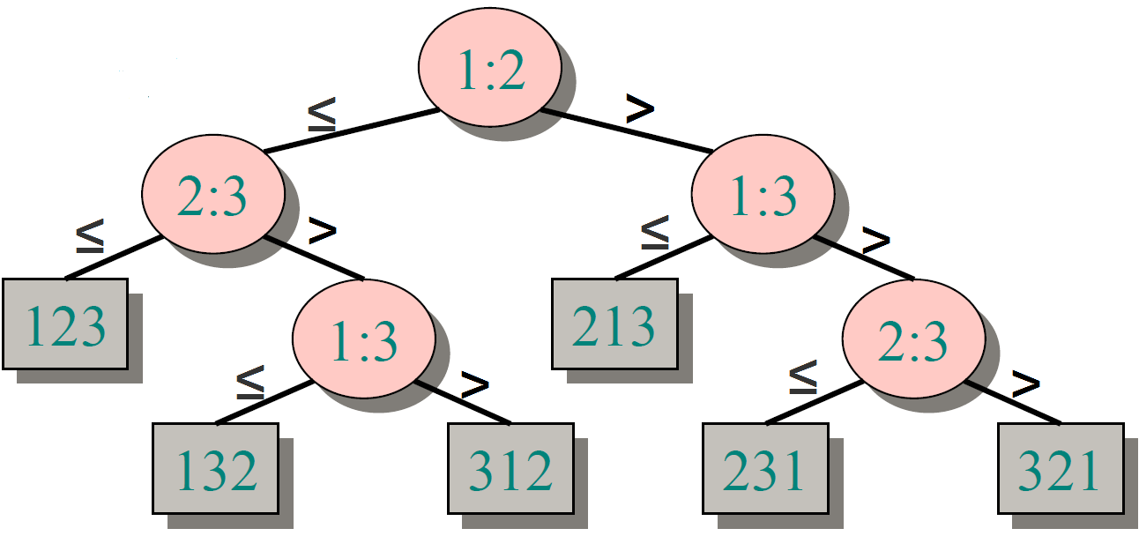
比较排序算法的下界
插入排序算法作用于三个元素〈a₁, a₂, a₃ 〉的决策树。

Slide 16
比较排序算法的下界
排序问题的决策树模型
在决策树中
每个内结点标记为 i : j，表示 a_{i} 与 a_{j} 的一次比较；
( ( 1≤ i，j≤n ), n为输入序列的元素个数)
每个内结点的左子树表示确定 a_{i} ≤ a_{j} 的后续比较情况，右子树则表示确定a_{i} > a_{j}的后续比较情况；
每个叶子结点标注一个序列：〈π(1), π(2),…, π(n)〉。
排序算法的执行对应了一条从根结点到叶子结点的路径，当到达一个叶子结点，则表示排序算法确定了一个排序结果：
a_{π(1)} ≤ a_{π(2)} ≤ … ≤ a_{π(n)}

Slide 17
比较排序算法的下界
Sort〈a₁, a₂, a₃ 〉=Sort〈9, 4, 6 〉
9>4
9>6
4<6
231
4<6<9

Slide 18
比较排序算法的下界
排序问题的决策树模型
在决策树中，从根结点到任意一个可达叶结点之间最长简单路径的长度，表示对应排序算法中最坏情况下的比较次数。
一个比较排序算法中的最坏情况比较次数就等于决策树的高度。
n个元素有n!种可能的排列，当每种排列在决策树中都以可达的叶结点的形式出现，那么决策树高度的下界就是比较排序算法运行时间的下界。

Slide 19
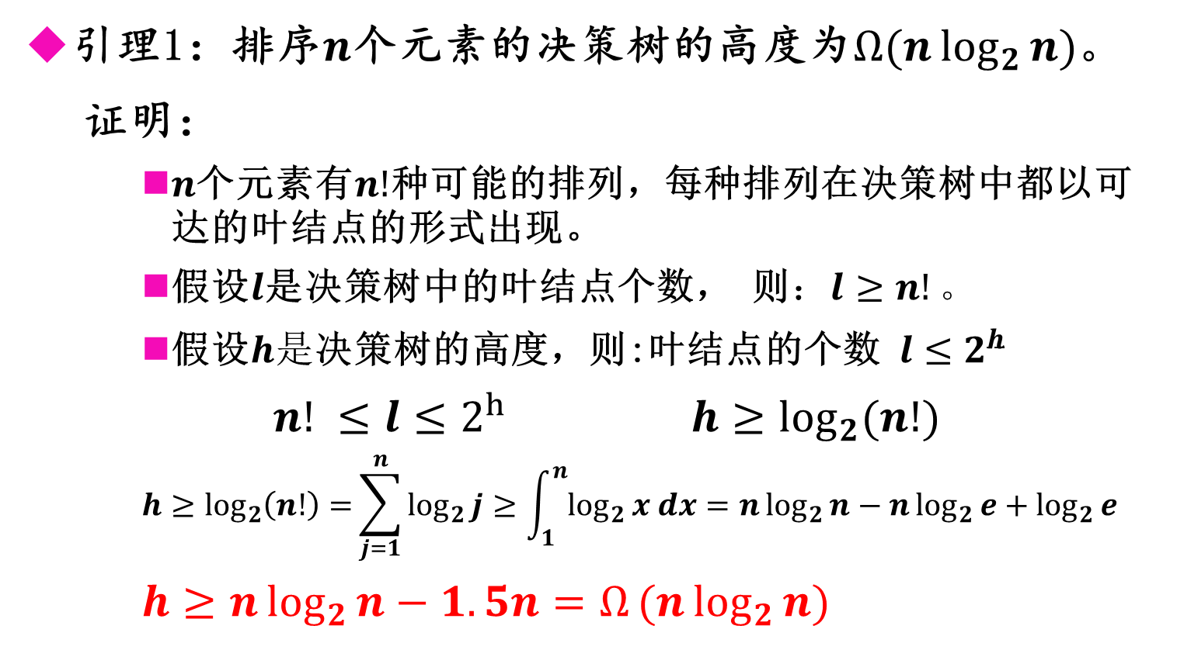
比较排序算法的下界
引理1：排序$n$个元素的决策树的高度为$Ω(n\log_{2}{n})。$
证明：
$n$个元素有$n!$种可能的排列，每种排列在决策树中都以可达的叶结点的形式出现。
假设$l$是决策树中的叶结点个数， 则$：l≥n!。$
假设$h是$决策树的高度，则:叶结点的个数 $l≤2^{h}$
$n! ≤l≤2^{h}$ $h≥\log_{2}{(n!)}$
$$h≥\log_{2}\left(n!\right)=\sum_{j=1}^{n}{\log_{2}{j≥\int_{1}^{n}{\log_{2}{x dx=n\log_{2}{n−n\log_{2}{e+\log_{2}{e}}}}}}}$$
$$h≥n\log_{2}{n−1.5n=Ω}(n\log_{2}{n})$$

Slide 20
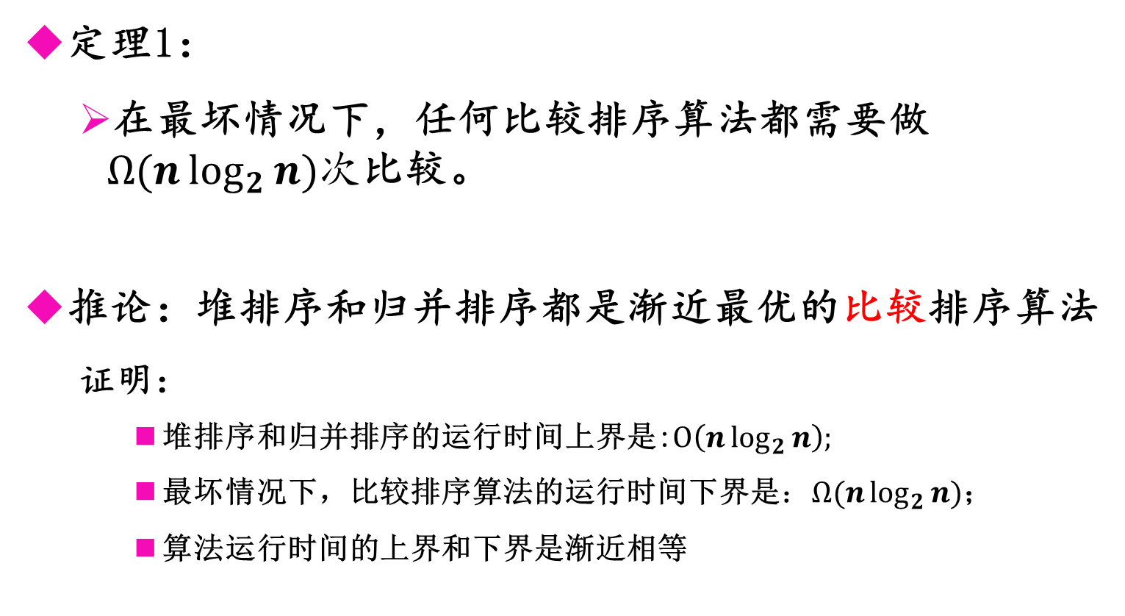
比较排序算法的下界
定理1：
在最坏情况下，任何比较排序算法都需要做$Ω(n\log_{2}{n})次$比较。
推论：堆排序和归并排序都是渐近最优的比较排序算法
证明：
堆排序和归并排序的运行时间上界是:$Ο\left(n\log_{2}{n}\right);$
最坏情况下，比较排序算法的运行时间下界是$：Ω(n\log_{2}{n})$；
算法运行时间的上界和下界是渐近相等
一个最优算法

Slide 21
线性时间排序
线性时间排序
计数排序
基排序
桶排序

Slide 22
线性时间排序
计数排序（Counting sort）
Input：A[1…n], where A[j]∈{1, 2, …, k} .
Output：B[1…n], sorted.
Auxiliary storage: C[1…k] .
计数排序的基本思想：
对每一个输入元素x，确定小于x的元素个数，这样就可以直接把x放到它该放的位置上。

Slide 23
线性时间排序
计数排序（Counting sort）
for i ←1 to k
C[i]←0;
for j ←1 to n
C[A[j]]← C[A[j]] + 1; // C[i] = |{key = i}|
for i← 2 to k
C[i]← C[i] + C[i–1]; //C[i] = |{key ≤ i}|
for j←n downto 1
{ B[C[A[j]]] ← A[j];
C[A[j]] ← C[A[j]] – 1;
}

Slide 24
线性时间排序
1 | 2 | 3 | 4 | 5
4 | 1 | 3 | 4 | 3
A:
1 | 2 | 3 | 4
C:
1 | 2 | 3 | 4 | 5
B:

Slide 25
线性时间排序
1 | 2 | 3 | 4 | 5
4 | 1 | 3 | 4 | 3
A:
1 | 2 | 3 | 4
C:
0
0
0
0
1 | 2 | 3 | 4 | 5
B:
for i ←1 to k
C[i]←0;

Slide 26
线性时间排序
1 | 2 | 3 | 4 | 5
4 | 1 | 3 | 4 | 3
A:
4
1
3
4
3
1 | 2 | 3 | 4
C:
1
0
1
2
0
2
1
0
0
1 | 2 | 3 | 4 | 5
B:
for j ←1 to n
C[A[j]]← C[A[j]] + 1; // C[i] = |{key = i}|

Slide 27
线性时间排序
1 | 2 | 3 | 4 | 5
4 | 1 | 3 | 4 | 3
A:
4
1
3
4
3
1 | 2 | 3 | 4
C:
0
1
0
2
2
0
0
0
3
5
1
1 | 2 | 3 | 4 | 5
B:
for i← 2 to k
C[i]← C[i] + C[i–1]; //C[i] = |{key ≤ i}|

Slide 28
线性时间排序
1 | 2 | 3 | 4 | 5
4 | 1 | 3 | 4 | 3
A:
4
1
4
4
3
3
1
3
4
3
1 | 2 | 3 | 4
C:
5
2
4
0
3
3
1
5
2
4
0
2
2
3
0
0
0
1
1
1
1 | 2 | 3 | 4 | 5
B:
1
3
3
4
4
for j←n downto 1
{ B[C[A[j]]] ← A[j];
C[A[j]] ← C[A[j]] – 1;
}

Slide 29





线性时间排序
计数排序的运行时间
for i ←1 to k
C[i]←0;
for j ←1 to n
C[A[j]]← C[A[j]] + 1;
for i← 2 to k
C[i]← C[i] + C[i–1];
for j←n downto 1
{ B[C[A[j]]] ← A[j];
C[A[j]] ← C[A[j]] – 1;
}
$$Θ(k)$$
$$Θ(n)$$
$$Θ(k)$$
$$Θ(n+k)$$
$$Θ(n)$$

Slide 30

线性时间排序
当$k=Ο(n)时$，计数排序的运行时间为$Θ(n)。$
计数排序是一种稳定排序
1 | 2 | 3 | 4 | 5
4 | 1 | 3 | 4 | 3
A:
4
1
3
4
3
1 | 2 | 3 | 4 | 5
B:
1
3
3
4
4
稳定排序：具有相同值的元素在输出数组中的相对次序与它们在输入数组中的相对次序相同。

Slide 31
线性时间排序
桶排序
假设有n个取值范围为1至m的元素。对每个 i，根据x_{i}的值，把x_{i} 分配m个桶对应的桶中去。最后按序扫描每个桶，并把桶中的元素收集起来。
算法复杂度为O(m+n)。一方面，若m=O(n)，算法就演化成线性时间排序算法；另一方面，若m相对于n很大，则O(m)也会很大，而且算法需要O(m)的存储空间，这比m自身很大更让人头疼。

Slide 32
线性时间排序
桶排序的一个拓展
假设输入的数据均匀且独立地分布在区间[0，1)上。
算法思想：
把区间[0，1)划分成 n个相同大小的桶；
将n个输入数据分布到各个桶中；
对各个桶中的数据进行排序;
按次序把各桶中的数据收集起来即为排序结果。

Slide 33
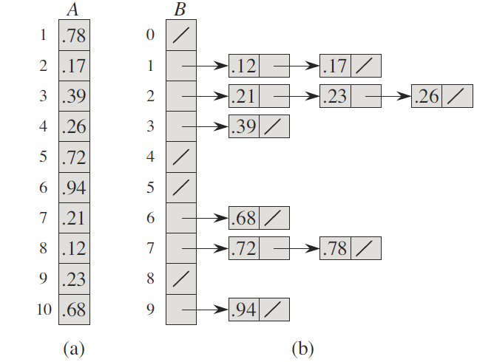
线性时间排序

Slide 34
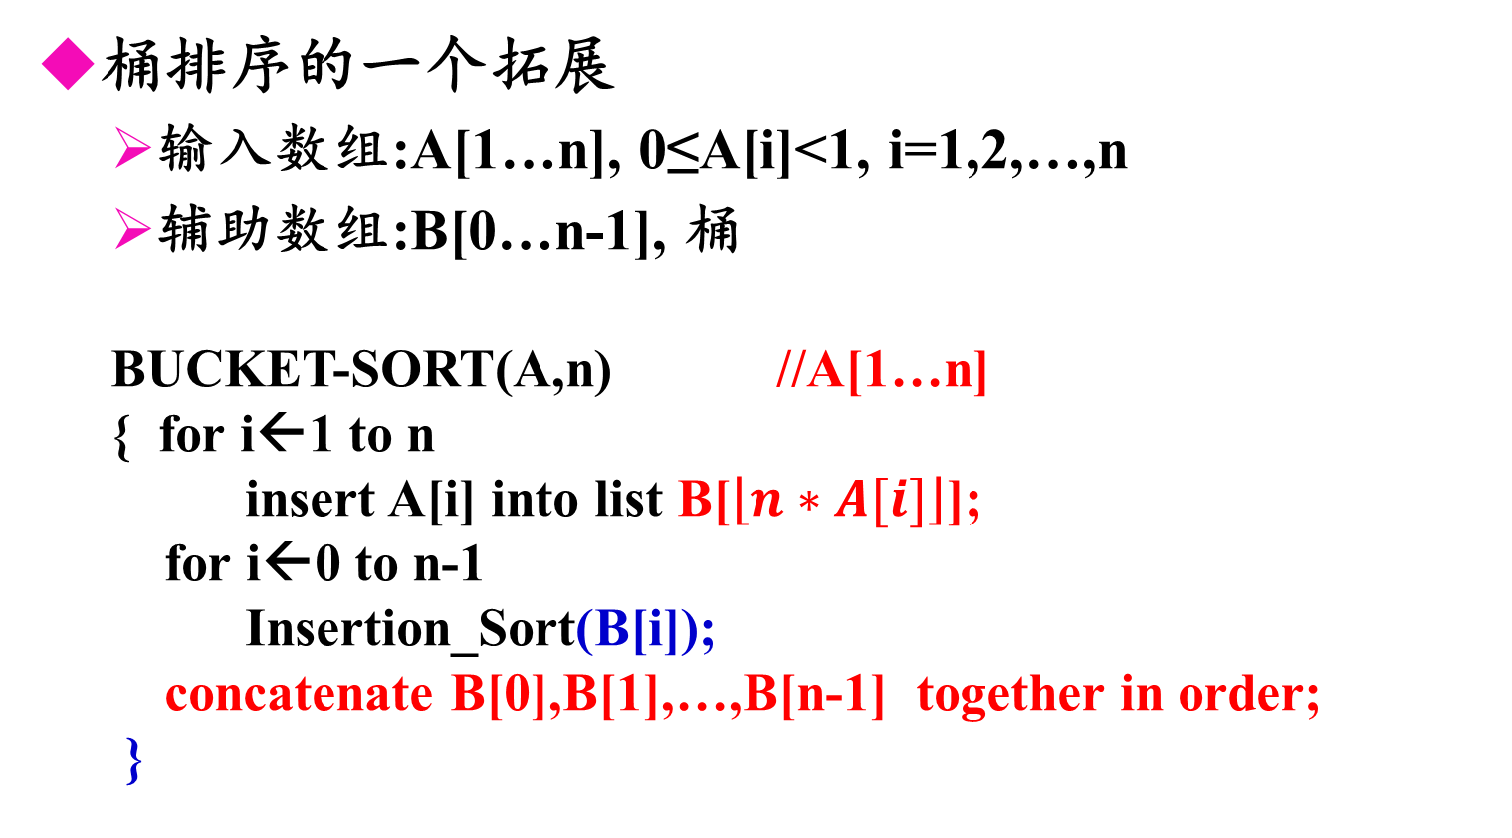
线性时间排序
桶排序的一个拓展
输入数组:A[1…n], 0≤A[i]<1, i=1,2,…,n
辅助数组:B[0…n-1], 桶
BUCKET-SORT(A,n) //A[1…n]
{ for i←1 to n
insert A[i] into list B[$\left\lfloor n∗A[i]\right\rfloor$];
for i←0 to n-1
Insertion_Sort(B[i]);
concatenate B[0],B[1],…,B[n-1] together in order;
}

Slide 35
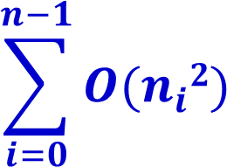


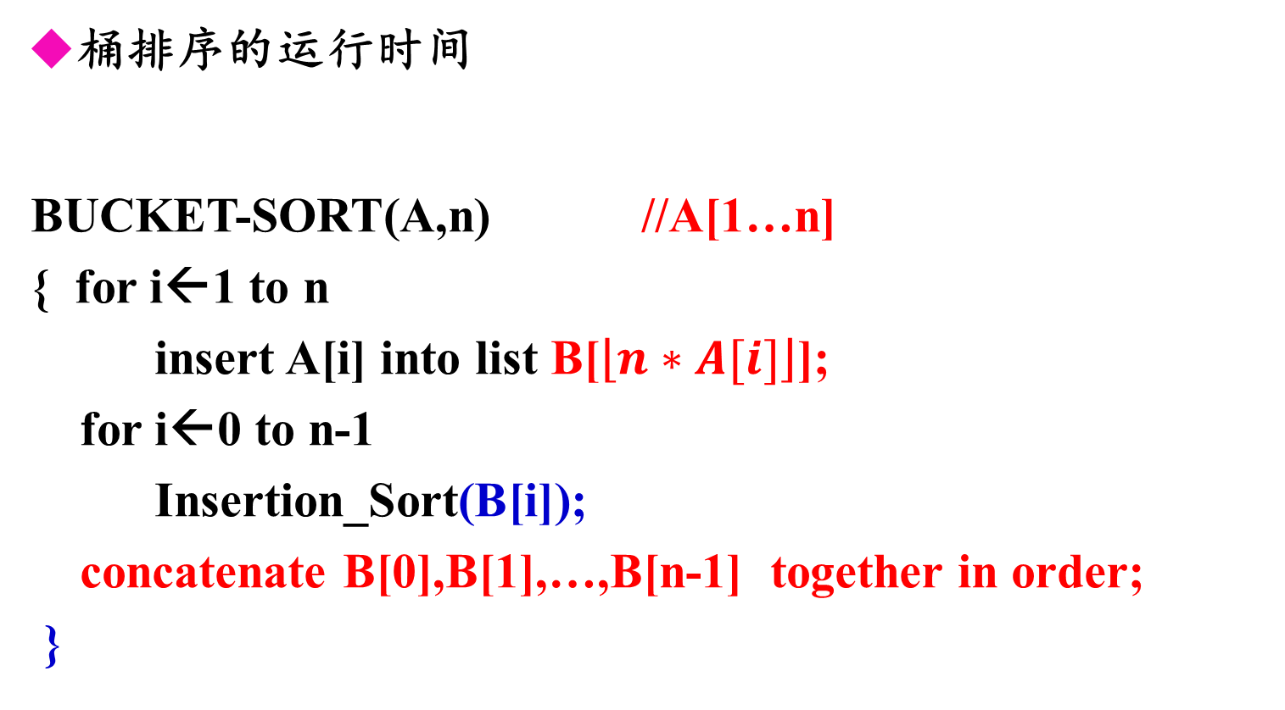
线性时间排序
桶排序的运行时间
BUCKET-SORT(A,n) //A[1…n]
{ for i←1 to n
insert A[i] into list B[$\left\lfloor n∗A[i]\right\rfloor$];
for i←0 to n-1
Insertion_Sort(B[i]);
concatenate B[0],B[1],…,B[n-1] together in order;
}
$$Θ(n)$$
$$\sum_{i=0}^{n−1}{O(n_{i}2)}$$
n_{i}为桶B[i]中元素个数
$$Θ(n)$$

Slide 36
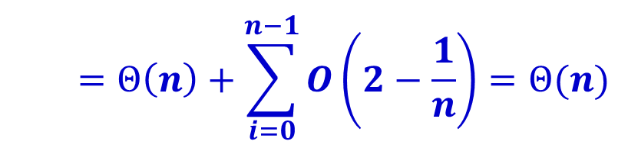
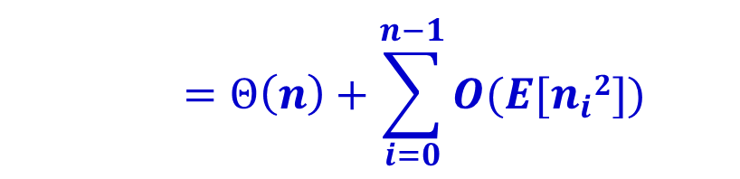
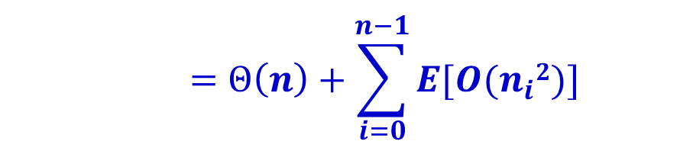
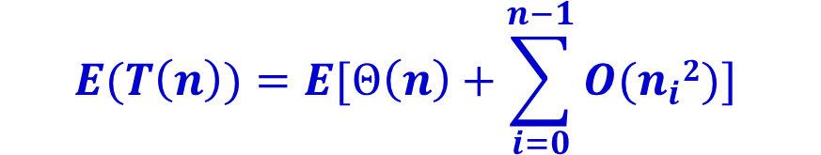
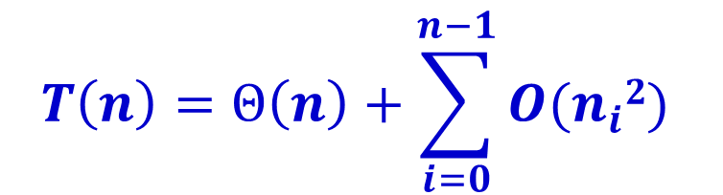
线性时间排序
$$T\left(n\right)=Θ\left(n\right)+\sum_{i=0}^{n−1}{O(n_{i}2)}$$
桶排序的运行时间
$$E(T\left(n\right))=E[Θ\left(n\right)+\sum_{i=0}^{n−1}{O(n_{i}2)]}$$
$$=Θ\left(n\right)+\sum_{i=0}^{n−1}{E[O(n_{i}2)]}$$
$$=Θ\left(n\right)+\sum_{i=0}^{n−1}{O(E[n_{i}2])}$$
$$=Θ\left(n\right)+\sum_{i=0}^{n−1}{O\left(2−\frac{1}{n}\right)=Θ(n)}$$

Slide 37
线性时间排序
基数排序（Radix sort）
按低位有效位进行排序：73 22 93 43 55 14 28 65 39 81
基数排序是通过“分配”和“收集”过程实现排序。
0
1
2
3
4
5
6
7
8
9
1、遍历数据序列，根据个位数分配
81
14
2、由顶至底收集数据：
81 22 73 93 43 14 55 65 28 39
22
28
22
73
93
43
39
14
3、遍历数据序列，根据十位数分配
43
55
65
55
4、由顶至底收集数据：
14 22 28 39 43 55 65 73 81 93
65
73
28
基数排序是稳定排序
81
93
39

Slide 38
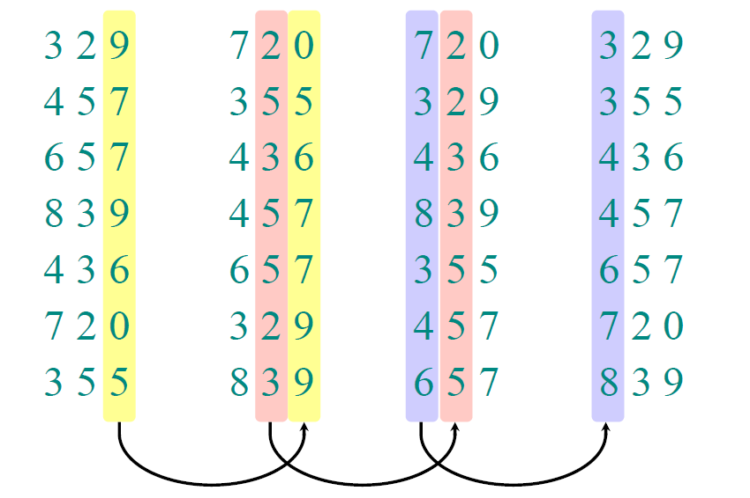
线性时间排序
为了保证基数排序的正确性，针对一位数的排序算法必须是稳定的。。

Slide 39
线性时间排序
基数排序（Radix sort）
假设n个d位的数存放在数组A中，其中第1位为最高位，第d位为最低位
RADIX-SORT(A,d)
{
for i←d downto 1
use a stable sort to sort array A on digit i；
}
运行时间依赖于所使用的稳定排序算法

Slide 40
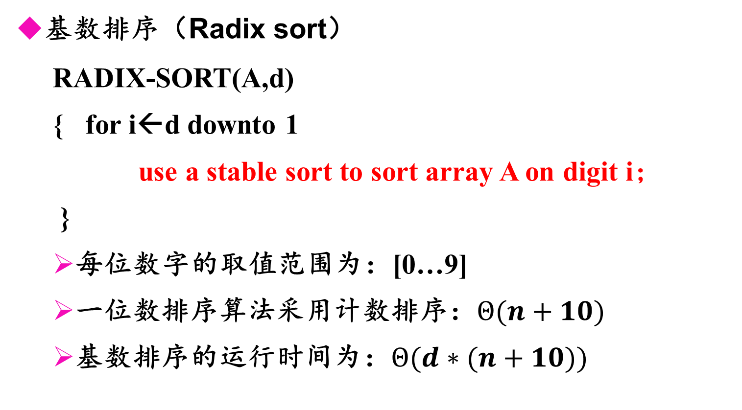
线性时间排序
基数排序（Radix sort）
RADIX-SORT(A,d)
{ for i←d downto 1
use a stable sort to sort array A on digit i；
}
每位数字的取值范围为：[0…9]
一位数排序算法采用计数排序：$Θ(n+10)$
基数排序的运行时间为：$Θ(d∗(n+10))$
d为不大的常量，$n≫$10，基数排序具有线性运行时间

Slide 41
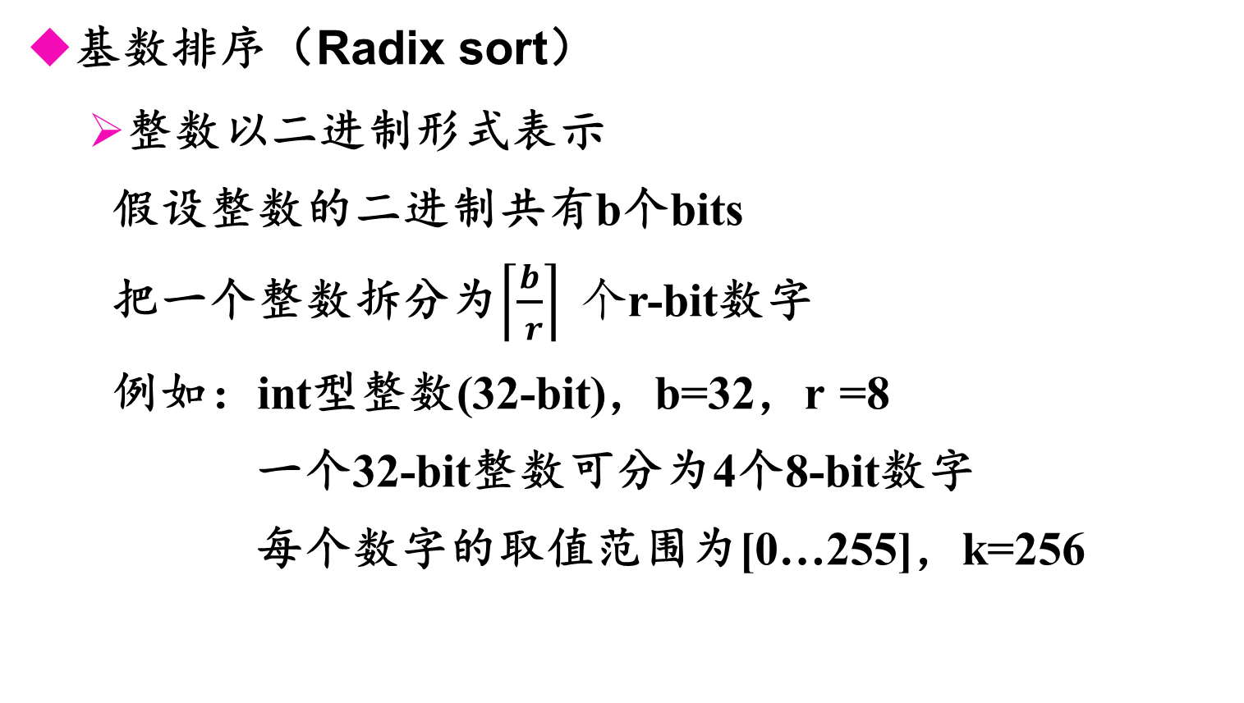
线性时间排序
基数排序（Radix sort）
整数以二进制形式表示
假设整数的二进制共有b个bits
把一个整数拆分为$\left\lceil \frac{b}{ r}\right\rceil 个$r-bit数字
例如：int型整数(32-bit)，b=32，r =8
一个32-bit整数可分为4个8-bit数字
每个数字的取值范围为[0…255]，k=256
8 | 8 | 8 | 8

Slide 42
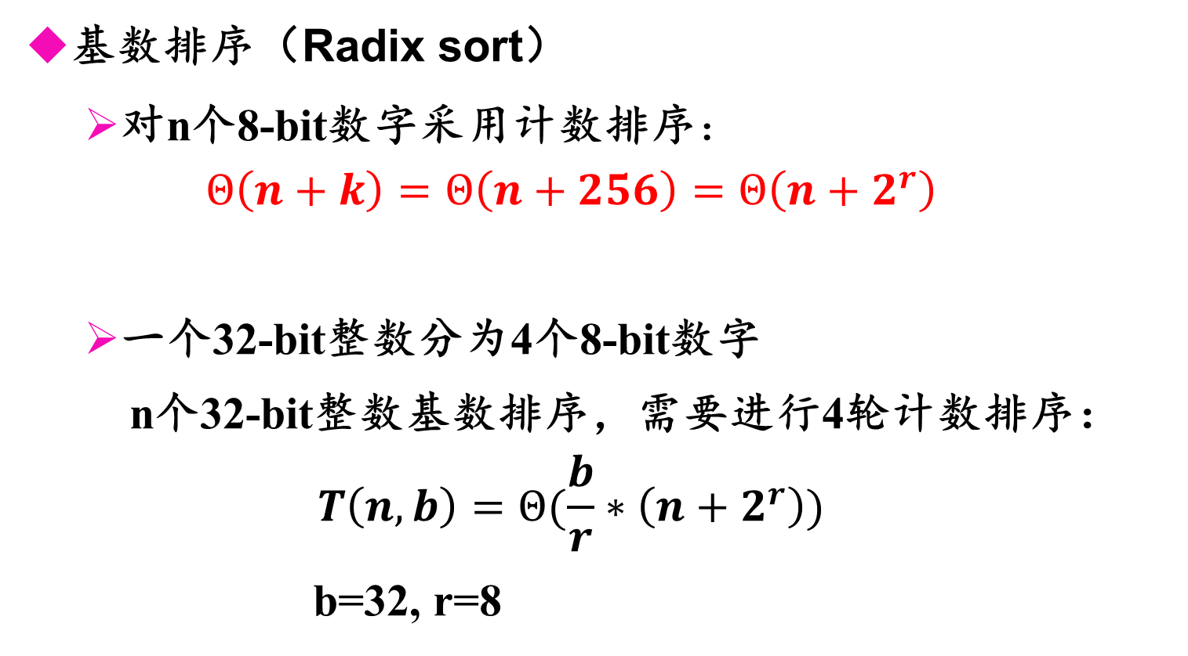
线性时间排序
基数排序（Radix sort）
对n个8-bit数字采用计数排序：
$$Θ\left(n+k\right)=Θ\left(n+256\right)=Θ\left(n+2^{r}\right)$$
一个32-bit整数分为4个8-bit数字
n个32-bit整数基数排序，需要进行4轮计数排序：
$$T\left(n,b\right)=Θ(\frac{b}{r}∗\left(n+2^{r}\right))$$
b=32, r=8

Slide 43
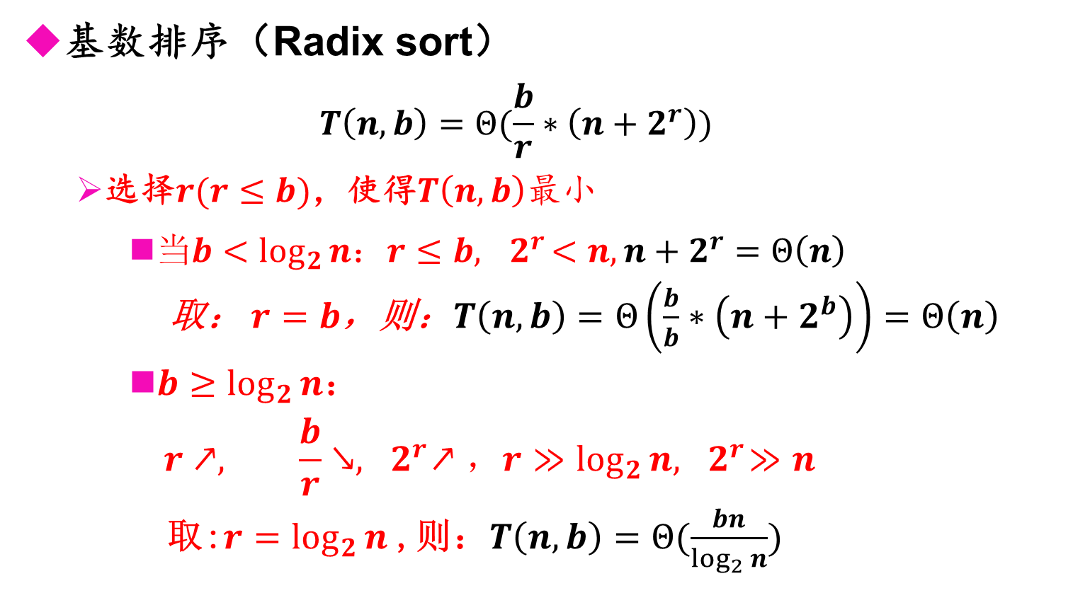
线性时间排序
基数排序（Radix sort）
$$T\left(n,b\right)=Θ(\frac{b}{r}∗\left(n+2^{r}\right))$$
选择$r(r≤b)$，使得$T\left(n,b\right)最小$
$当b<\log_{2}{n：r≤b,}{ 2}^{r}<n,n+2^{r}=Θ\left(n\right)$
取： $r=b$，则：$T\left(n,b\right)=Θ\left(\frac{b}{b}∗\left(n+2^{b}\right)\right)=Θ\left(n\right)$
$b≥\log_{2}{n}$：
$$r↗, \frac{b}{r}↘,{ 2}^{r}↗，r≫\log_{2}{n,{ 2}^{r}≫n}$$
取:$r=\log_{2}{n }$,则：$T\left(n,b\right)=Θ(\frac{bn}{\log_{2}{n}})$

Slide 44
线性时间排序
请阅读《Introduction to Algorithms，Third Edition》：
Chapter 8：Sorting in Linear Time

